Slide 1
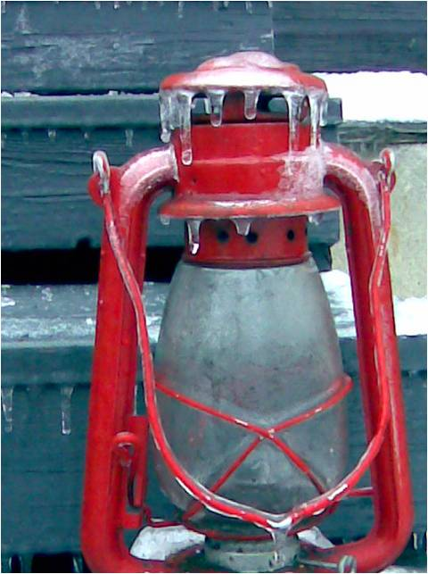
AUTA MUISTIASI!
Miten?

Slide 2
ASSIMILAATIO
-> Keksi aiheeseen mielikuva, oma muistijälki

Slide 3
TESTATAAN:
3 6 7 21 2 8 0 11
JAKSOTA
KEKSI TARINA TAI MIELIKUVA
TOISTOT (10min. sääntö)

Slide 4
TOISTOT
-> ”10 MINUUTIN SÄÄNTÖ”
Kertaa ja jaksota:
lue kertaa kertaa kertaa
10min. 1 päivä 1 viikko

Slide 5
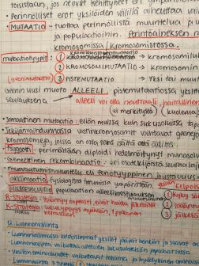
PUUHAILE OPITTAVAN ASIAN KANSSA
Askartele muistikortit
Alleviivaa, väritä, kuvita
Kirjoita omin sanoin
Tee muistipeli
Kiduta kavereita ja
perhettä kertomalla
omin sanoin
Tai puhu yksin ääneen

Slide 6
TAVOITEPORTAAT
Ei liikaa kerralla, yksi saavutettava tavoite ensin.
Eka jakso
Toka jakso
Kolmas jakso

Slide 7
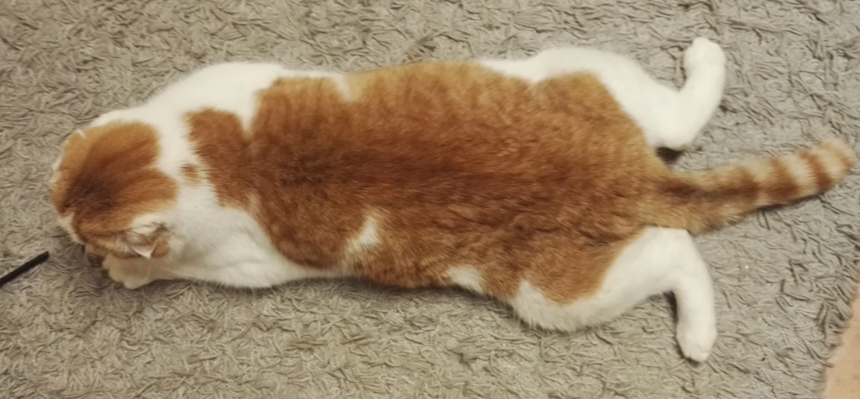
NUKU
Aivoja ei voi hoputtaa, mutta niitä voi auttaa niin, että antaa niille
AIKAA NUKKUA ja LEVÄTÄ
Esim. 10 minuutin nokoset

